Slide 1
DESCRIPCIÓN DE UNA COHORTE RETROSPECTIVA DE PACIENTES EPOC EXACERBADORES SEGÚN SU ADHERENCIA AL TRATAMIENTO
J.M. Sánchez Álvarez, S. Jiménez García, J.J. Cruz Rueda, F. Moreno Sánchez Hospital Universitario Torrecárdenas, Almería.
OBJETIVO PRINCIPAL:
Describir las características de los pacientes con buena adherencia al tratamiento frente a aquellos con regular-mala adherencia en una cohorte atendida en el Hospital Torrecárdenas durante 2024.
INTRODUCCIÓN:
La EPOC es una enfermedad respiratoria crónica con limitación persistente del flujo aéreo. Su evolución está influida por las exacerbaciones, que aumentan la morbilidad y la mortalidad. La guía GOLD 2025 destaca la importancia de una buena adherencia al tratamiento, definido como el uso regular y correcto de los tratamientos prescritos para reducir exacerbaciones y mejorar el control clínico.
MATERIAL Y MÉTODOS:
-Estudio observacional retrospectivo de pacientes con diagnóstico de EPOC confirmado o probable sin diagnóstico espirométrico (116 total) que acudieron con dos o más exacerbaciones durante 2024.
-Se clasificaron en dos grupos: Buena adherencia/Regular-mala adherencia.
-Se utilizó U de Mann Whitney, Chi-cuadrado a través de Rstudio.
Notes:
historia clínica. Utilizamos U de Mann Whitney para comparar entre grupos. Para las variables cualitativas el test Chi-cuadrado. El análisis de todos los datos se realizó con Rstudio.

Slide 2
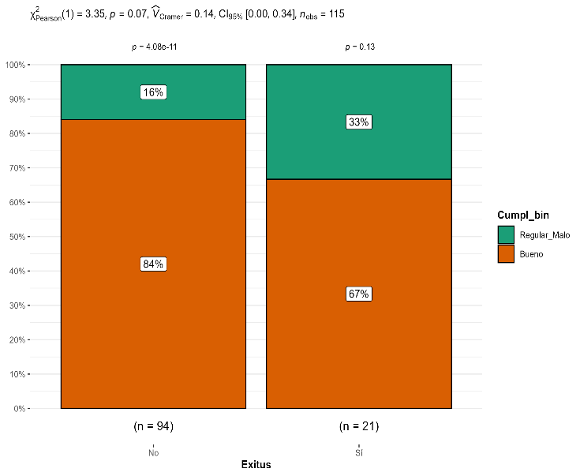
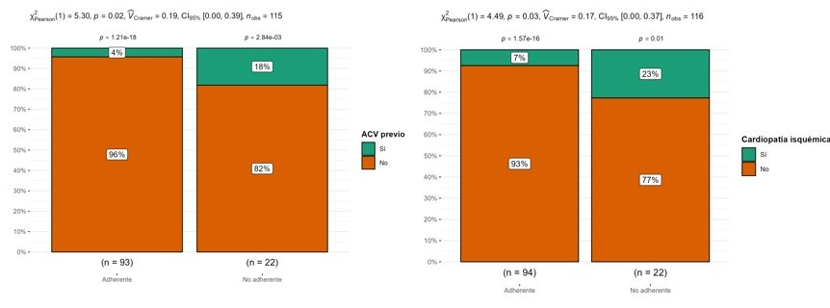
RESULTADOS:
CONCLUSIONES:
En nuestra muestra, había mayoría de pacientes varones, además eran ex fumadores y presentaban enfisema radiológico.
La comorbilidad más frecuente fue el AOS, aunque los mal adherentes presentaron más accidentes cerebrovasculares y cardiopatía isquémica con resultados estadísticamente significativos.
Hubo mayor mortalidad en los no adherentes pero con resultado no estadísticamente significativos.

